Slide 1

독도영토학
1조 독도가 한국땅인 근거
일본어일본학과 윤지송
중국어중국학과 이나영
중국어중국학과 권혜진
체육학과 진강민
체육학과 최민혁
체육학과 배예준
체육학과 박기태
전자공학학과 배정원

Slide 2

목 차
일본이 주장하는 독도
1
5
외교적 근거
국내 역사적 근거
2
6
지리적 근거
국외 역사적 근거
3
7
독도와 우익단체
국제법적 근거
4
8
독도의 현재 현황

Slide 3
1. 일본이 주장하는 독도
일본어일본학과 윤지송

Slide 4


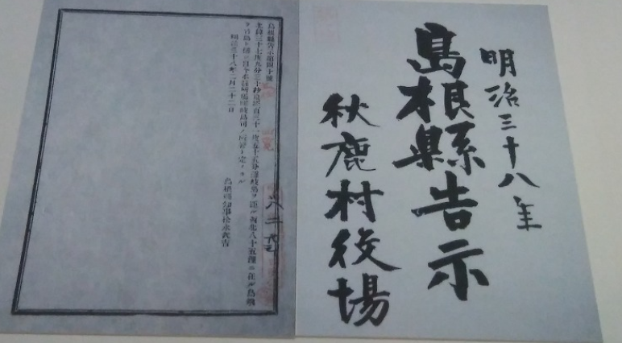
1. 일본이 주장하는 독도
1
일본의 시마네현 고시
일본의 시마네현은 우리의 독도를 '다케시마(죽도)'로 명명하여 오키도사의 소관으로 둔다고 공시
일본이 한국을 침략하던 시기의 일로 역사적인 근거가 없음

Slide 5
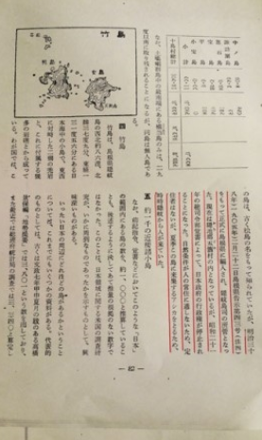
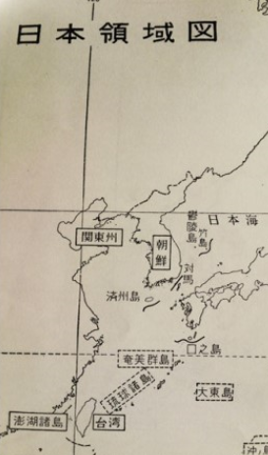
1. 일본이 주장하는 독도
2
'대일평화조약'의 항목에 대한 해석의 차이
제 2조 (a)항에 실린 ‘일본은 한국의 독립을 인정하고, 제주도, 거문도 그리고 울릉도를 포함하는 한국에 대한 모든 권리, 권원과 청구권을 포기한다.’
이 항목에서 '울릉도'에 독도를 당연히 포함시켜야 한다고 보고 있지만
일본은 '제주도, 거문도, 울릉도는 한국 영토의 가장 바깥쪽에 있는 외곽선을 표시하는 섬'들이라고 주장

Slide 6
1. 일본이 주장하는 독도
3
근세 초기 이래 독도가 자신들의 영토였다
오랫동안 일본이 '실효적 경영'을 해왔고, 일본으로 영토 편입 당시 독도는 주인 없는 돌 섬이었으므로 '주인없는 물건을 선점’ 한 것이 정당하다는 것
그 지역에 주인이 없어야 한다.
그 지역의 실효적인 점유가 있어야 한다.
1696년경 작성된 '정확한 지도'가 있고, '국사대사전'의 '죽도' 항에는 조선조의 공도정책으로 일본이 울릉도를 발견

Slide 7

1. 일본이 주장하는 독도
4-1
안용복
https://www.youtube.com/watch?v=l1nOq1R53Zk
민간인 신분으로 2차례나 일본으로 건너가
일본으로부터 ‘울릉도와 독도에 대한 영유권과 어업권이 조선에 있다’ 라는 문서를 받아낸 인물

Slide 8



1. 일본이 주장하는 독도
4-2
안용복
첫번째
두번째
일본이 울릉도 도항 금지령을 내린 후 안용복이 일본에 건너와서 추방되어 조선으로 돌아간 뒤 조선 관리에게 문초를 받았는데 그 진술이 현재 독도 영유권 주장에 대한 근거의 하나로 인용되고 있다
1693년 안용복이 독도를 조선령으로 한다는 문서를 받았으나 쓰시마 번주가 그 문서를 빼앗았다고 진술한것은 일본과 조선 사이에 울릉도 출어를 둘러싼 교섭이 시작되었기 때문에 문서를 부여할리 없고, 그러한 사실도 없다
세번째
안용복에 관한 한국측 문헌기술은 1969년 국가 금지명령을 무시하고 안용복이 국외로 도항했다가 귀국후 조사 받았을때 진술한 내용이기에 사실과 일치하지 않는다

Slide 9

1. 일본이 주장하는 독도
4-3
안용복
첫번째
두번째
부산 출신 능로군 병사로 1693년 울릉도에서 어로 활동을 하다 일본인 어부들과 충돌하여 오키섬까지 납치당하고 안용복 일행을 돗토리성 호키슈태수에게 이송
＇울릉도는 일본의 영토가 아니다＇라는 문서와 함께 안용복 일행을 대마도를 거쳐 조선으로 돌려보내지만 대마도주는 에도막부 쇼군이 안용복에게 준 문서를 빼앗아 부산의 동래부에 인계
세번째
또 다시 일본어선들이 울릉도에 활동하는 것을 보고 즉시 쫓아내고 항의하기 위해 다시 돗토리에 가서 영토를 명확히 하고, 침범을 근절할 것을 요구하여 돗토리번주는 이를 에도막부의 결정사항을 전함

Slide 10
1. 일본이 주장하는 독도
5
그 외 자료
https://www.youtube.com/watch?v=LMhAXiYAvJI 일본방송
https://www.youtube.com/watch?v=hSGy-CgKkUI 미국
http://dokdo.mofa.go.kr/kor/ 외교부 독도
http://www.k-dokdo.com/ K 독도

Slide 11
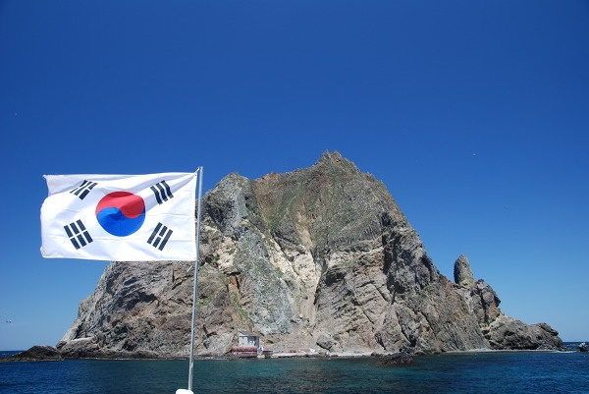
독도는 우리땅

Slide 12
2. 국내 역사적 근거
중국어중국학과 이나영

Slide 13
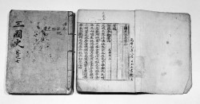
김부식의 삼국사기
2. 국내 역사적 근거

Slide 14
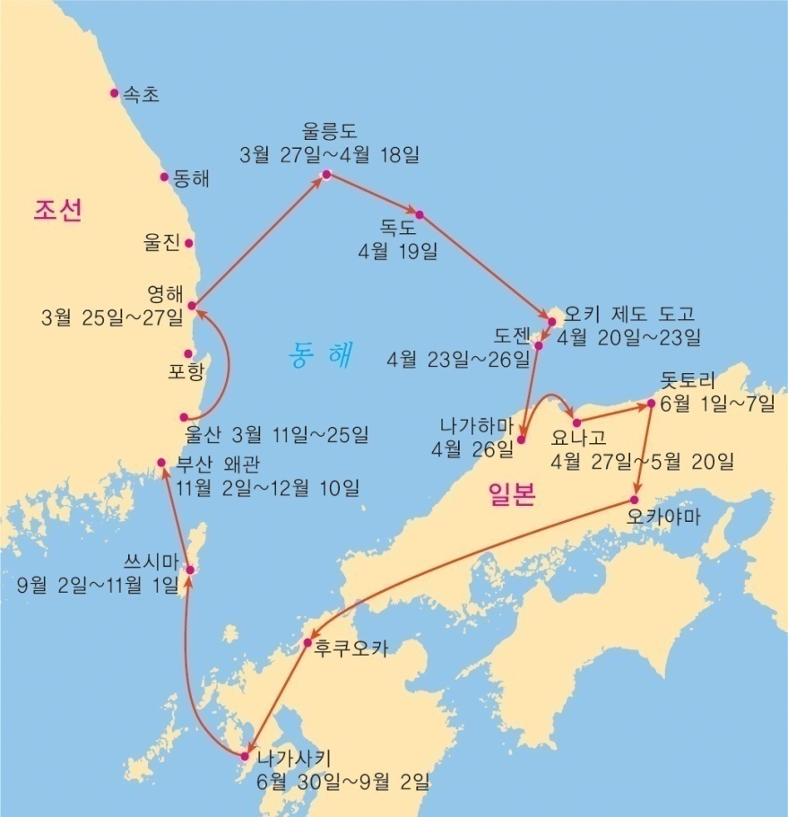
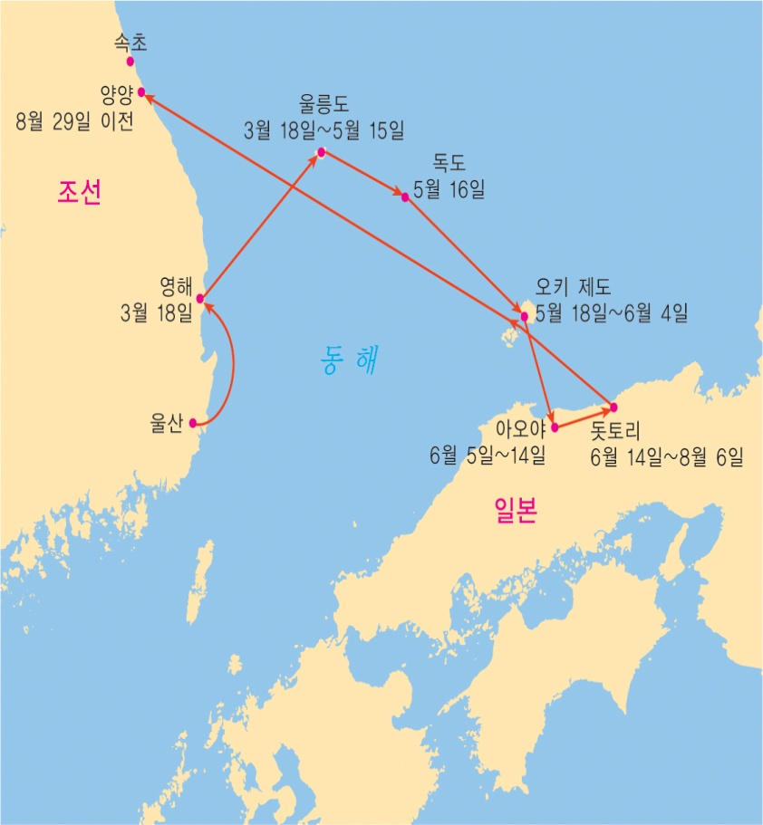
안용복의 영토 수호 활동
2. 국내 역사적 근거
↑안용복의 1차 도일 경로 ↑안용복의 2차 도일 경로

Slide 15
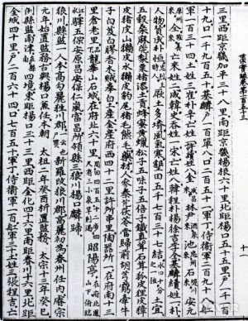
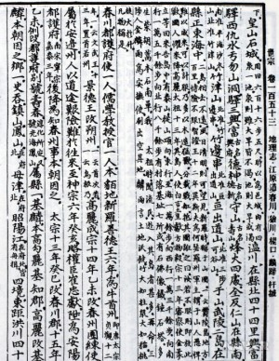
세종실록지리지
2. 국내 역사적 근거

Slide 16
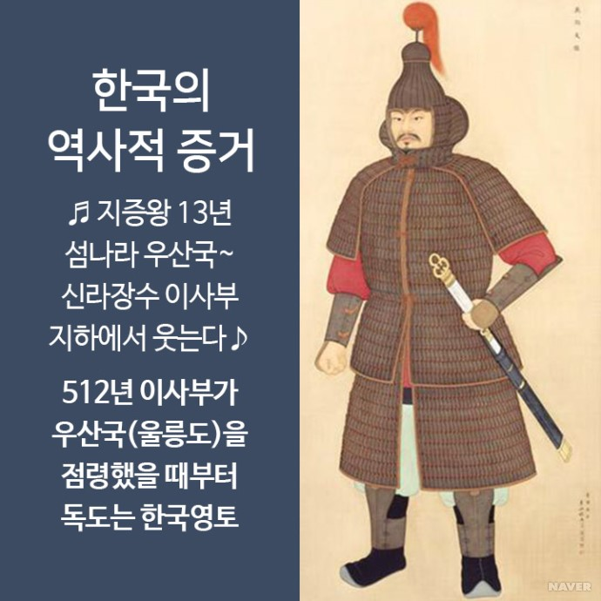
이사부의 우산국 점령
2. 국내 역사적 근거

Slide 17
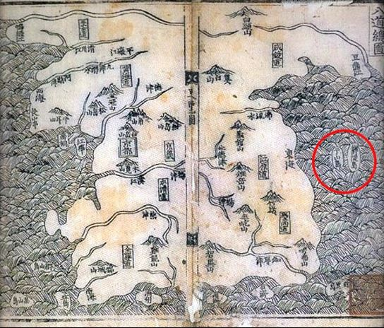
신증동국여지승람의 「팔도총도」
2. 국내 역사적 근거

Slide 18
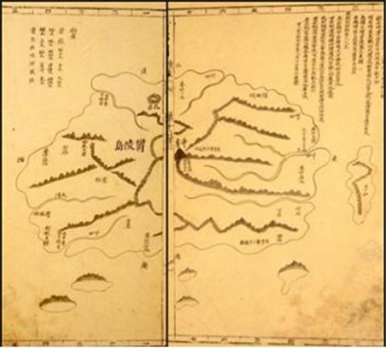
김정호의 「청구도」
2. 국내 역사적 근거

Slide 19
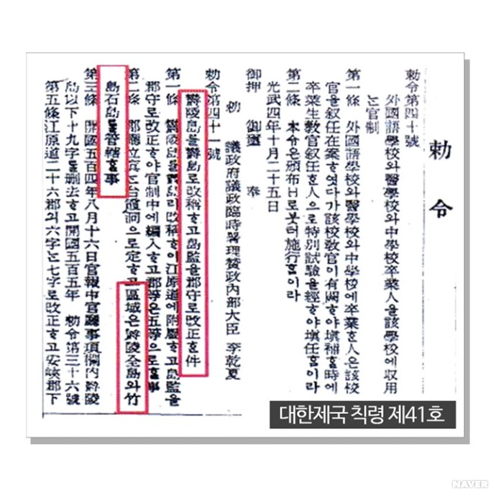
한국의 국제법적 증거
2. 국내 역사적 근거

Slide 20
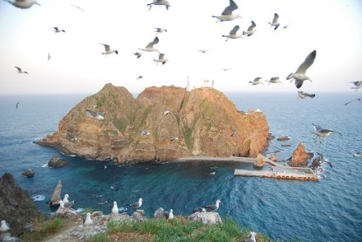
독도는 우리땅

Slide 21
3. 국외 역사적 근거
중국어중국학과 권혜진

Slide 22
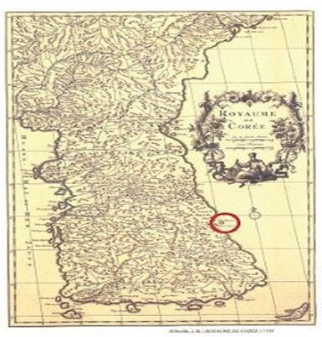
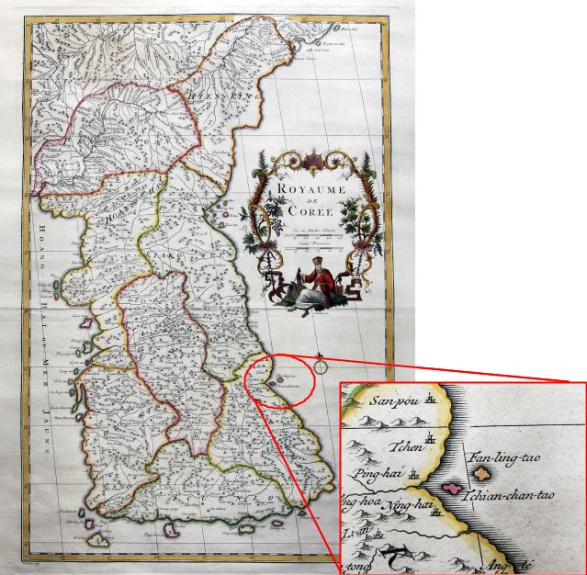
첫째. 프랑스 지리학자 당빌의 조선왕국전도에서 독도를 우리나라 영토로 표시
3. 국외 역사적 근거

Slide 23
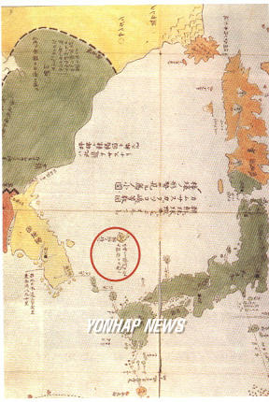
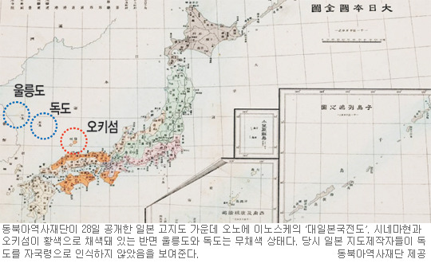
둘째. 일본의 고문헌과 일본 고지도에서 독도를 우리나라 영토로 표시
3. 국외 역사적 근거
조선의 것

Slide 24
동영상
3. 국외 역사적 근거

Slide 25
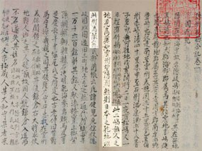
셋째. 17세기 말 일본 정부에서는 독도와 울릉도가 우리나라 영토라고 확인
3. 국외 역사적 근거

Slide 26
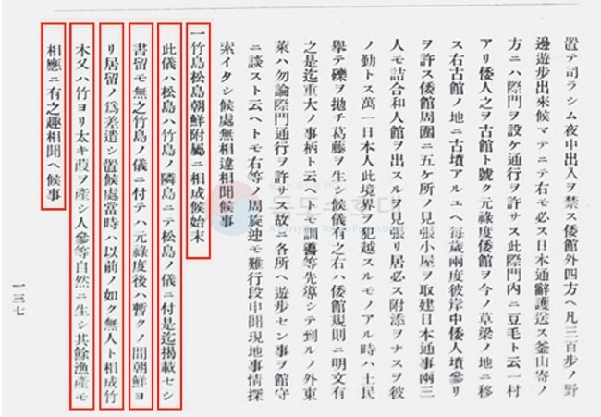
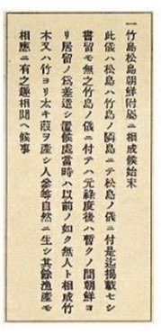
넷째. 19세기 메이지 정부 공문서에서 독도와 울릉도가 우리나라 영토라고 표기
3. 국외 역사적 근거

Slide 27
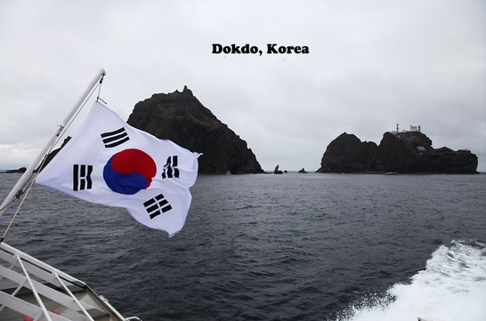
독도는 우리땅

Slide 28
4. 독도가 우리땅인 국제법적 근거
체육학과 배예준

Slide 29
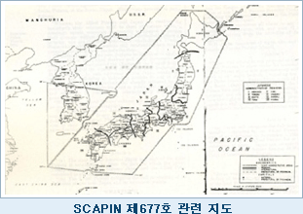
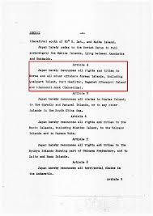
1.샌프란시스코 강화조약
4. 국제법적 근거

Slide 30
1.샌프란시스코 강화조약
4. 국제법적 근거
앞서보았던 사진들과 같이 “일본은 한국의 독립을 인정하고, 제주도,거문도 및 울릉도,독도를 포함한 한국에 대한 모든 권리, 권원 및 청구를 포기한다” 고 규정하고 있다

Slide 31
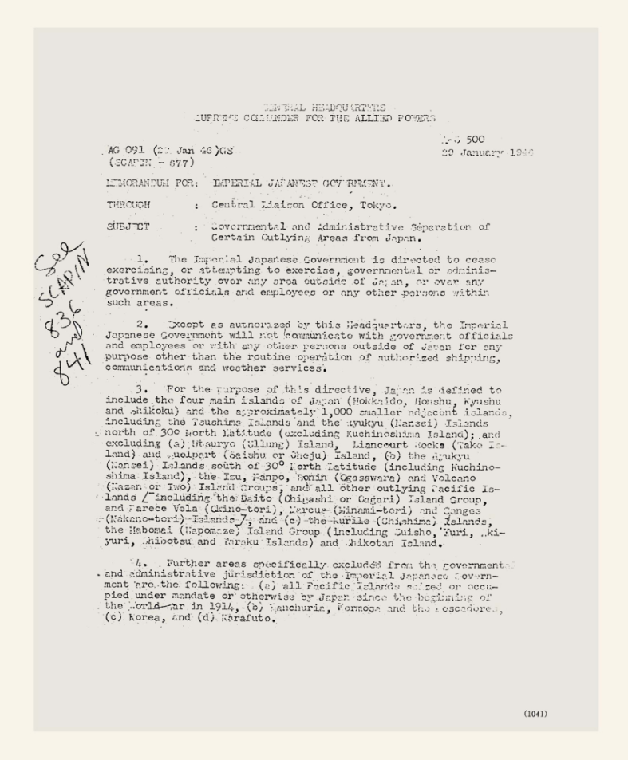
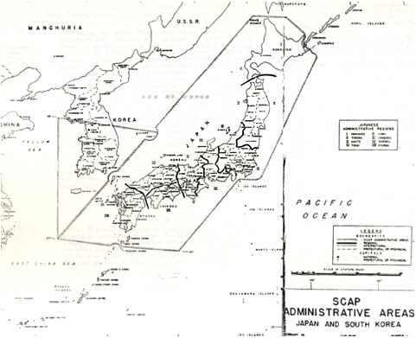
2.연합군 최고사령관 각서
4. 국제법적 근거

Slide 32
2.연합군 최고사령관 각서
4. 국제법적 근거
2차 세계대전 종전 후 연합국 최고사령관 총사령부는 각서 제 677호를 통해 일본이
통치권을 행사할 수 있는 지역은 혼슈, 큐슈,홋카이도, 시코쿠 등 인접소도서, 일본의 영역에서 울릉도와 독도와 제주도는 제외라고 규정.

Slide 33
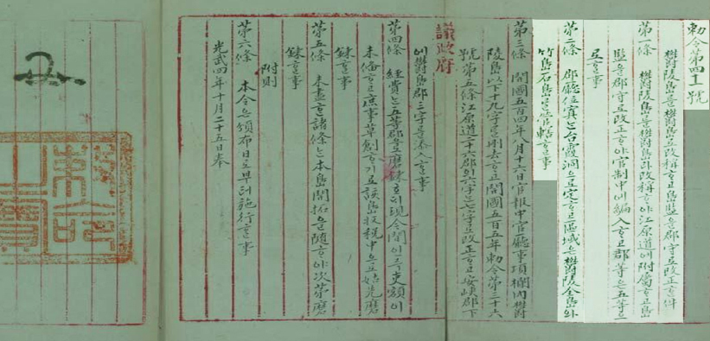
3.칙령 제 41호
4. 국제법적 근거
제2조에서 ..구역은 울릉전도와 죽도 석도을 관할한다고 규정하여 울도군의 관할구역에 독도를 명시적을 포함

Slide 34
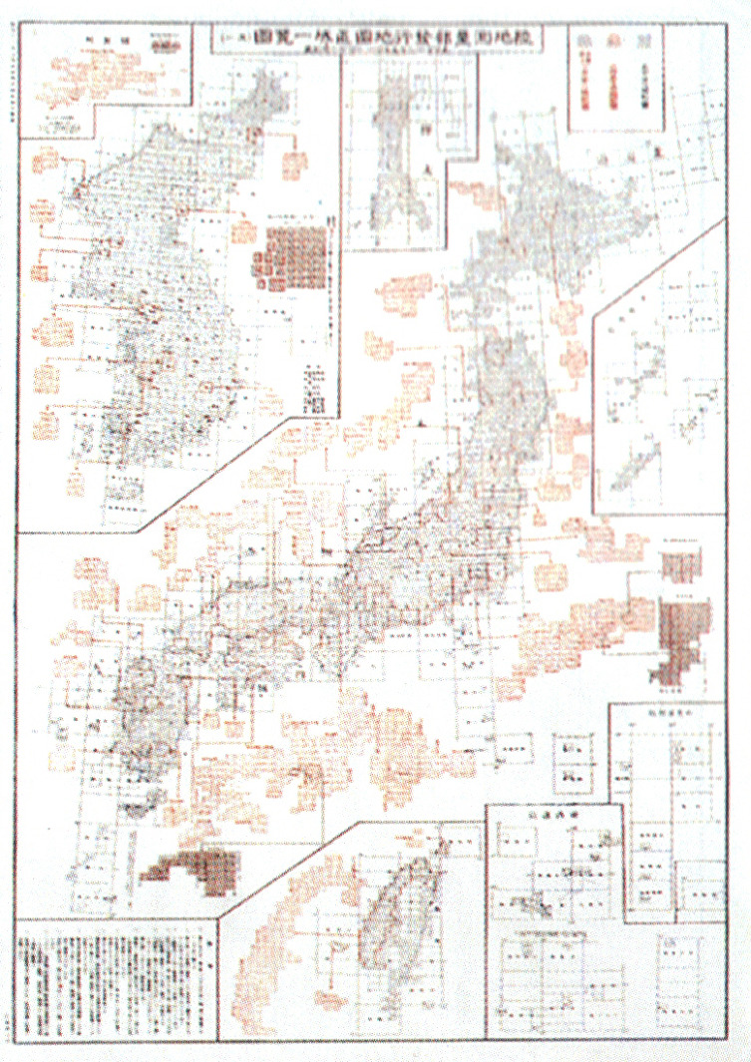
4.육지측량부발해구역지도일람도
4. 국제법적 근거
일본 육군 참모본부 육지측량부가 제작한 육지측량부발해구역지도 일람도의 전도.

Slide 35
4. 육지측량부발행지도구역일람도
4. 국제법적 근거
육지측량부발행지도구역일람도는 일제 식민지 당시 조선영토를 나타내고 있는데 독도를 죽도라 쓰고 울릉도와 함께 조선구역에 포함시켰다.

Slide 36
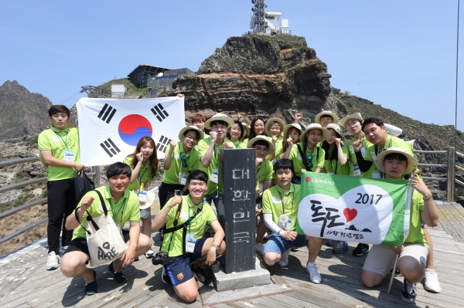
독도가 우리땅인 국제법적 근거
4. 국제법적 근거
1. 샌프란시스코 강화조약
2. 연합군 최고사령관 각서
3.칙령 제 41호
4.육지측량부발해구역지도일람도

Slide 37
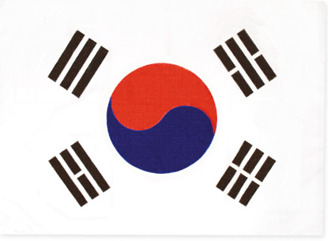
독도는 자랑스러운 우리땅입니다!!

